Slide 1
Тема проекта
ДОМАШНИЕ ПТИЦЫ
ДОУ №5, 2015 г.

Slide 2
Творческое название
ПТИЧИЙ ДВОР

Slide 3
Актуальность
Дети младшего дошкольного возраста недостаточно знакомы с домашними птицами, их внешним видом, строением, повадками, образом жизни. Курочка Ряба - один из первых сказочных персонажей, с которым знакомится маленький ребенок. Вероятно, значение этой домашней птицы было так велико, что положительное отношение к ней прививалось с раннего детства. И, несмотря на то, что современные дети петушков и курочек впервые видят только на картинке, они сразу завоевывают их сердца, вызывают любопытство и интерес. К тому же в любой образовательной программе найдется немало материала для работы с детьми младшего дошкольного возраста по ознакомлению их с курочкой, петушком, цыплятами и другими домашними птицами

Slide 4
Основополагающий вопрос Птицы вокруг нас Проблемный вопрос Что мы знаем о домашних птицах?

Slide 5
О проекте
- Информационно-творческий
- Возраст детей: 3-4 года
- Краткосрочный
- Образовательная область:
познавательное развитие

Slide 6
Цель
Формирование у детей младшего дошкольного возраста элементарных представлениях о домашних птицах

Slide 7
Задачи:
-Продолжать знакомить детей с характерными особенностями внешнего вида, поведения, образа жизни домашних птиц
-Развивать у детей наблюдательность, внимание, мышление, мелкую моторику в процессе наблюдений и игр
-Развивать связную речь, умение слушать и запоминать текст, двигаться под музыку в соответствии с текстом и характером образа
-Развивать у детей социально-коммуникативные качества
-Вовлекать родителей в образовательный процесс по формированию и развитию у детей познавательной активности
-Формировать умение правильно держать карандаш, кисточку, рисовать, лепить, наклеивать различные формы, составлять на листе бумаги композицию
-Воспитывать заботливое отношение к домашним птицам, интерес к изобразительной деятельности

Slide 8
Аннотация
В ходе реализации проекта дети больше узнают о домашних птицах, их разнообразии, особенностях внешнего вида, поведении, образе жизни.
Дети узнают, где обитают домашние птицы, как выводят птенцов, чем питаются сами и кормят птенцов, какие издают звуки и какую пользу приносят человеку
Временная привязка( третья неделя апреля)
Представление результатов проекта: Проведение досуга совместно с родителями
Продукт проекта: Макет « Птичий двор»

Slide 9
Этапы проекта
Этапы | Ребенок | Педагог
Подготовительный |  | Изготовление буклета для родителей, подготовка практического, дидактического, методического материала
2. Проектировочный | Формулировка проблемного вопроса с помощью воспитателя | Планирование проекта (идея, цель, задача), создание проблемной ситуации
3. Практический | Сбор практического материала | Организует, направляет, контролирует
4. Контрольно-коррекционный 5. Заключительный | Пытается качественно выполнить свою работу, передать образ своего персонажа Представление результатов исследований | Направляет, координирует Помогает в организации и проведении мероприятия (досуга)

Slide 10
Частные вопросы и темы исследований
Частные вопросы: | Темы исследований:
1.Какие домашние птицы живут в курятнике? | 1.1. Курицы, живущие в курятнике
2.Каких домашних птиц называют водоплавающими? | 2.1. Гуси и утки, умеющие плавать
3.Какие звуки издают домашние птицы? | 3.1. Звуки, по которым различают домашних птиц
4.Чем питаются домашние птицы? | 4.1. Виды корма для домашних птиц
5. Какую пользу приносят домашние птицы? | 5.1. Продукты питания, перо, которые мы получаем от домашних птиц

Slide 11
Состав УМП
Визитка проекта 1
Дидактический материал:
дидактическая игра «Найди птенчику маму»
дидактическая игра «Узнай домашнюю птицу по перышку»
дидактическая игра «Подбери птице корм»
дидактическая игра «Разрезные картинки»
Методический материал:
буклет для родителей 6
информация в родительском уголке7
конспект НОД « В гости к бабушке Варваре»8
конспект НОД « Птенчики потерялись» 9
конспект НОД « Прогулка на птичий двор» 10
конспект развлечения « В гости к курочке Рябе»11
Примеры работ детей группы:
детская презентация « Гусята и утята»12
детская презентация « Курицы»13

Slide 12
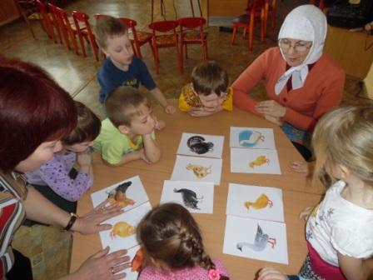
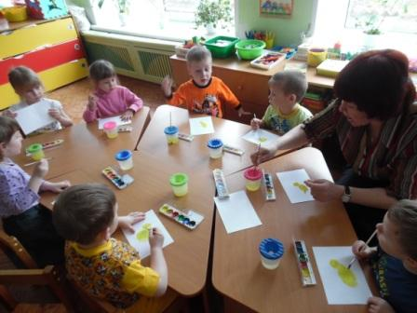
НОД «В гости к бабушке Варваре»

Slide 13
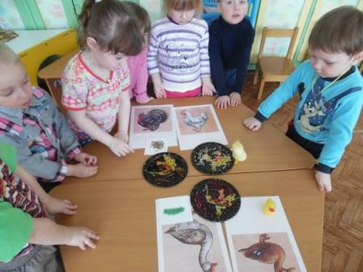
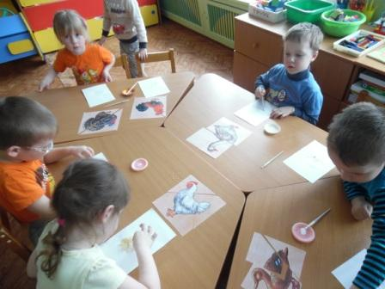
НОД «Прогулка на птичий двор»

Slide 14
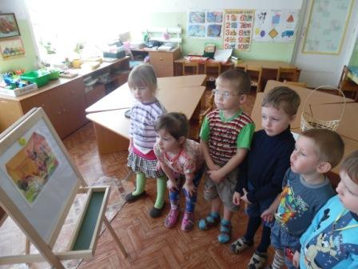
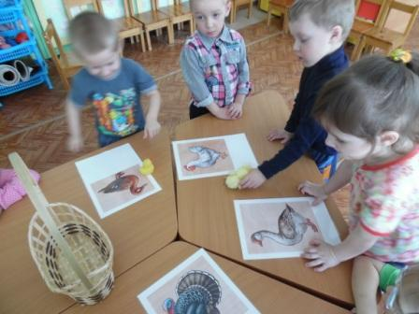
НОД «Птенчики потерялись»

Slide 15
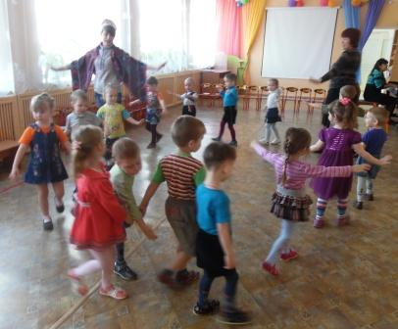
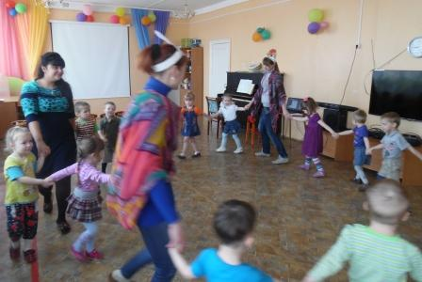
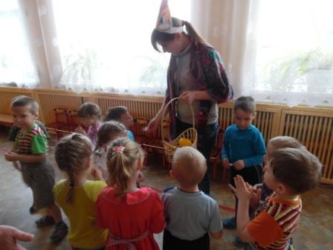
Развлечение «В гости к курочке Рябе»

Slide 16
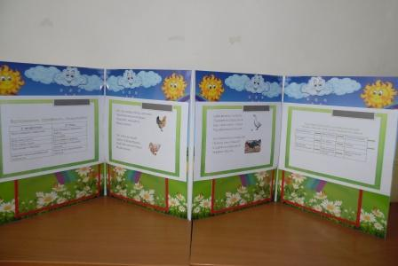
Информация для родителей

Slide 17
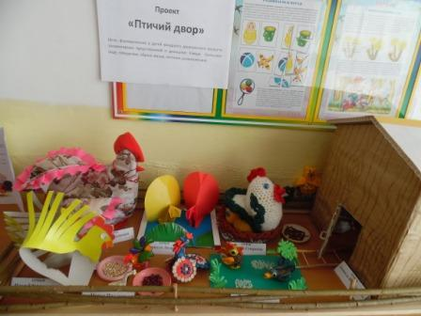
Макет «Птичий двор»

Slide 18
Информационные ресурсы
ФГОС ДО.
Домашние птицы в картинках. Наглядное пособие для педагогов, логопедов, воспитателей, родителей.ООО « Издательство ГНОМ», 2013 год.
Птицы. Какие они? Книга для воспитателей и родителей.- М.: « Издательство ГНОМ и Д », 2000.- 96 с.( Путешествие в мир природы. Развитие речи )
Птицы: Научно-популярное издание для детей.- М.: ООО « Издательство Росмэн-Издат», 2002.-31 с.- ( Я открываю мир).

